Slide 1
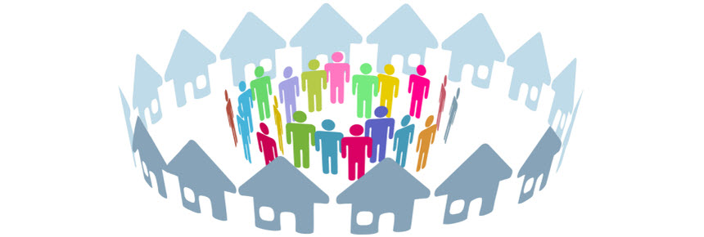
Моя громада

Slide 2
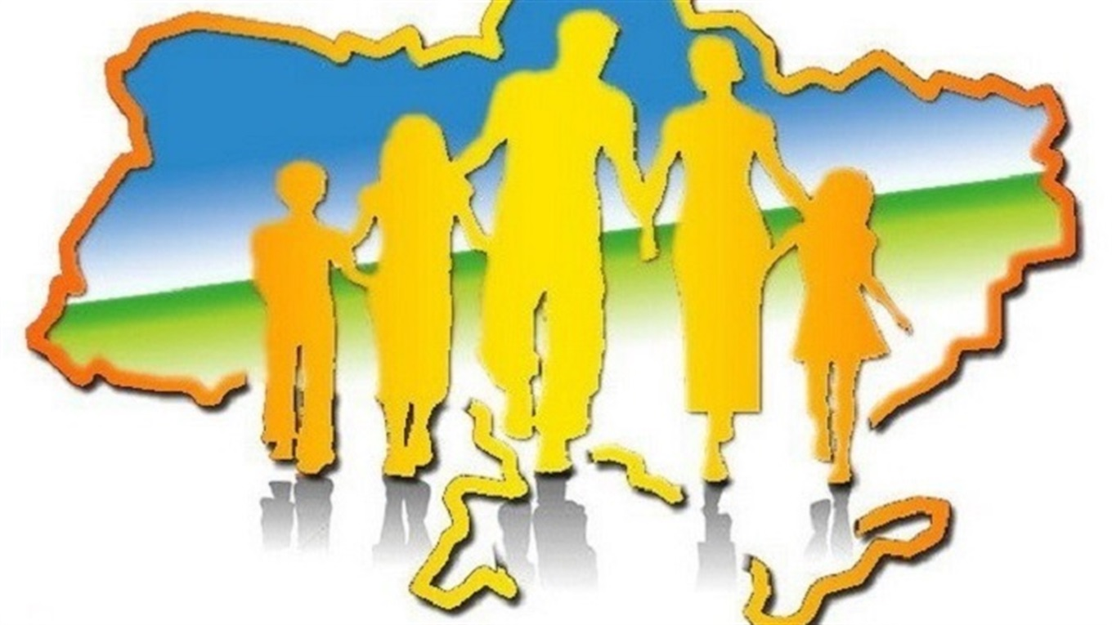
Громада – це група людей, які проживають на одній території та яких об'єднує одне завдання або спільні інтереси.

Slide 3

Від слова ГРОМАДА походить слово ГРОМАДЯНИН. Так називають людину, яка належить до певної країни. Наприклад, ми – українці.

Slide 4
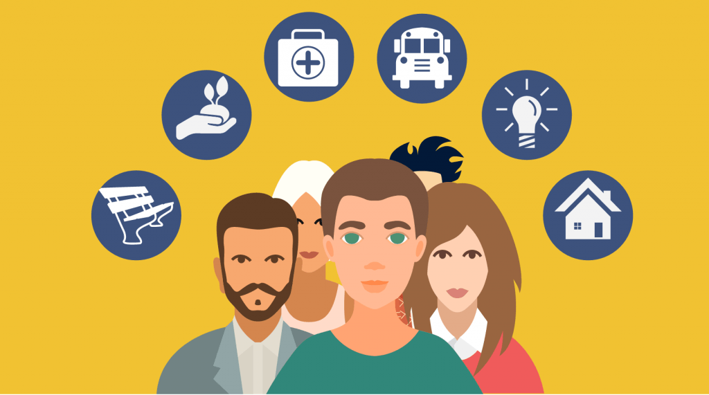
Ознаки громади:
Спільна територія проживання.
Спільні інтереси у вирішенні питань життєдіяльності.
Взаємодія в процесі вирішення цих питань.
Взаємини між членами громади (дружні, ділові…)
Самовизначення ( я – учень, я – син/дочка, я – українець…)

Slide 5
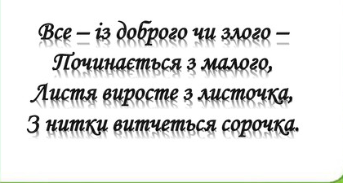
До якої громади належиш ти?
Кожен має творити добро в країні, нехай навіть воно буде маленьке.

Slide 6
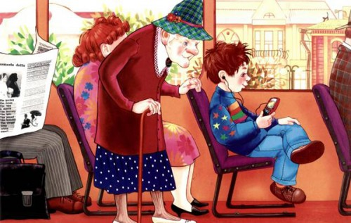
Все починається з того, що треба запропонувати місце людині з інвалідністю та людині похилого віку у транспорті.

Slide 7
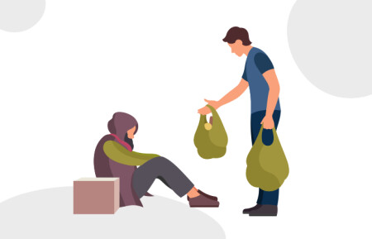
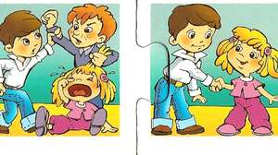
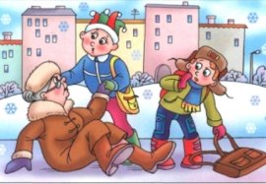
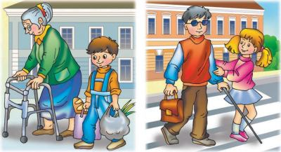
Допомогти в біді

Slide 8
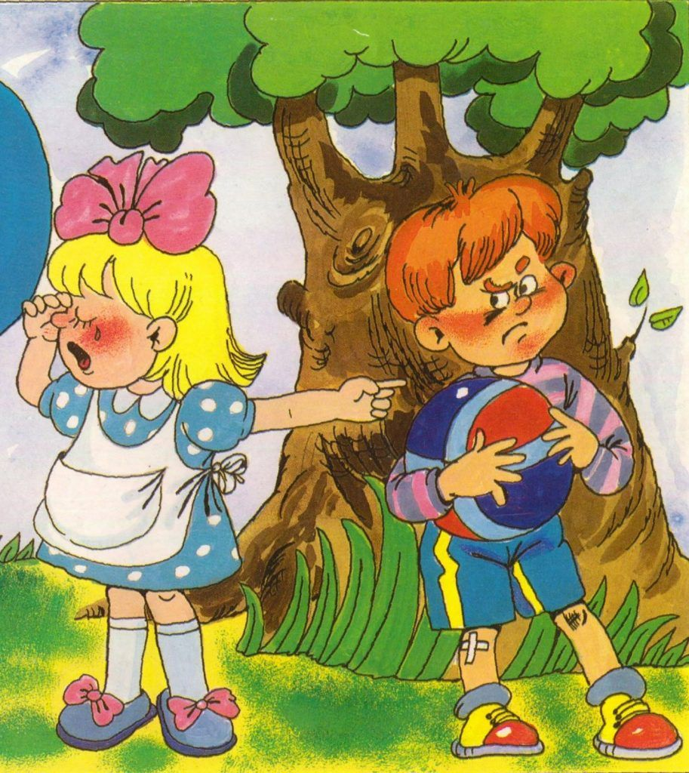
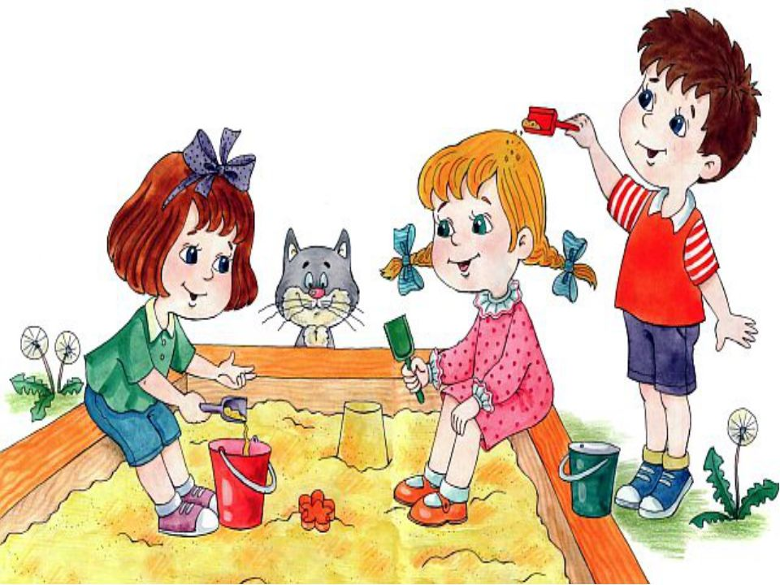
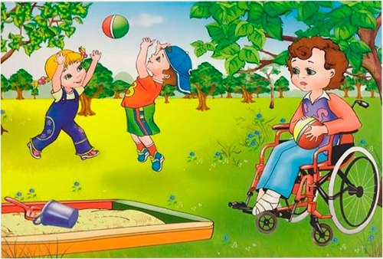
припини підлість

Slide 9
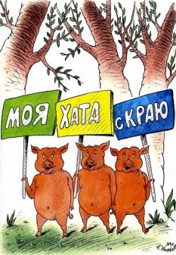
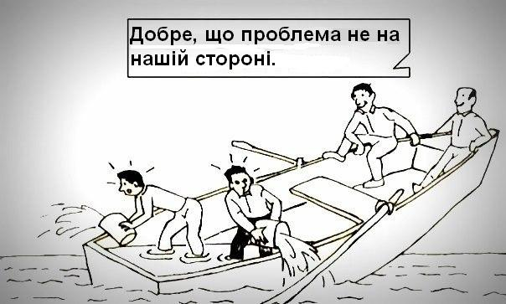
Робитимеш ці маленькі вчинки і вже будеш корисним/корисною для громади, а отже і для країни в цілому. Не можна бути байдужим до того, що відбувається навколо тебе.

